Slide 1



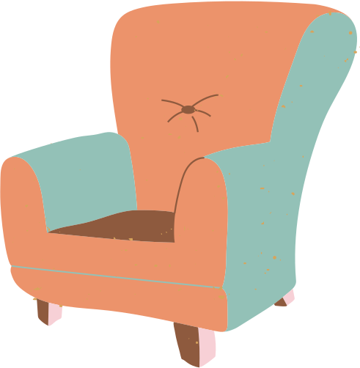
Internet of
Things:
Smart Home
CS-12-24
Kenjebekova Jibek,
Sultangazieva Raida

Slide 2


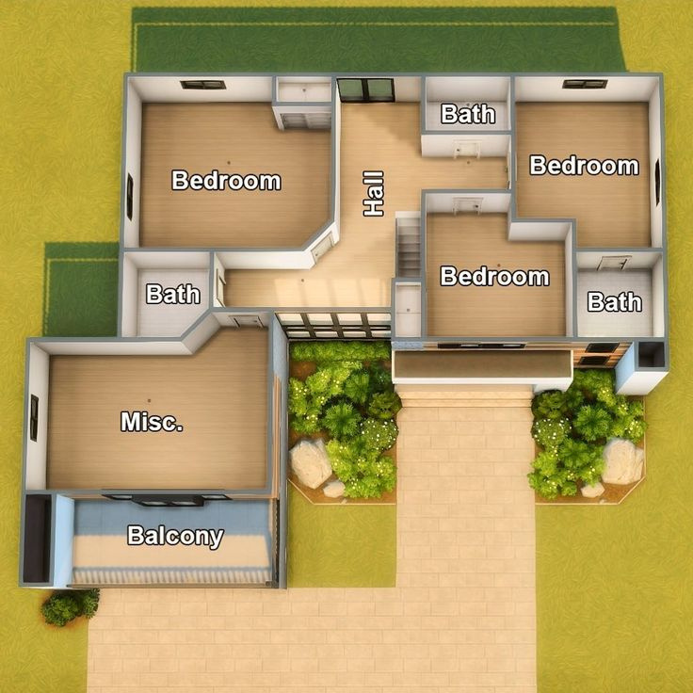


Планировка дома

Slide 3
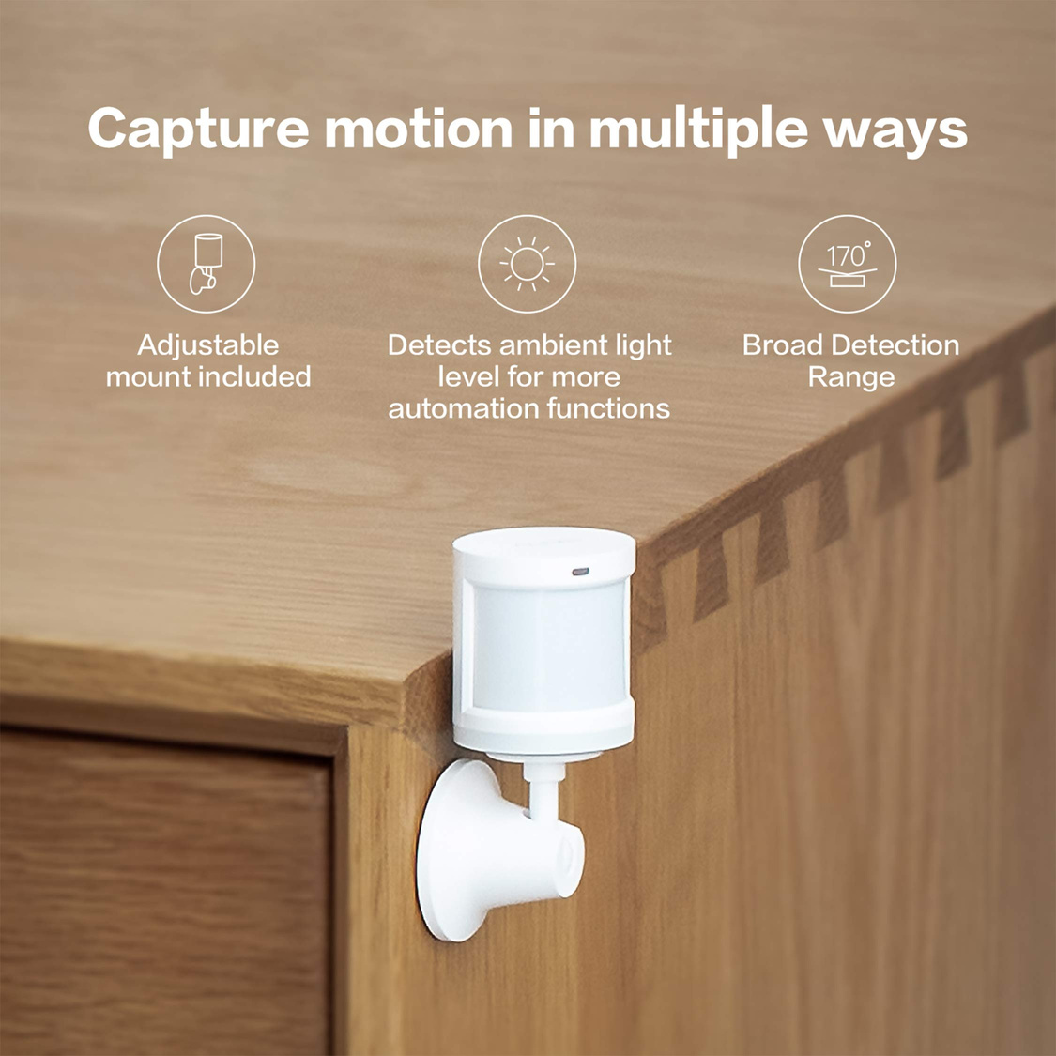
Датчик движения
Для чего: включение света, сигнализация.​
Где установить?
Коридор – автоматическое освещение.​
Входная дверь – для сигнализации. ​
Лестница – чтобы освещать ступени ночью.
Aqara Motion Sensor

Slide 4


Датчики открытия дверей и окон
Для чего нужно?
Контроль безопасности, экономии энергии
Где установить?​
На все входные двери
На окна (преимущественно на первом этаже)
Aqara Door and Window Sensor

Slide 5

Датчики температуры и влажности
Для чего: управление отоплением, кондиционером, увлажнителем воздуха.
Где установить?
Спальня: контроль для сна
Гостиная: для настройки комфортной температуры
Ванная: для избежания излишней влажности
Aqara Temperature and
Humidity Sensor

Slide 6
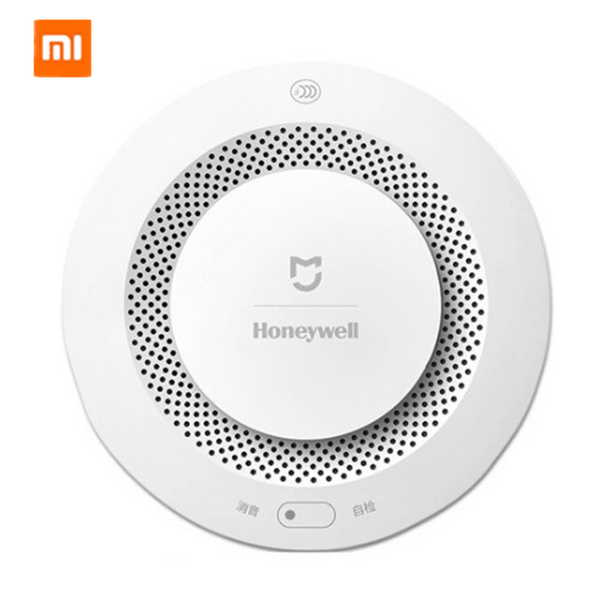
Датчики дыма и угарного газа
Для чего: пожарная безопасность.
Где установить?​
Кухня (не рядом с плитой, чтобы избежать ложных срабатываний)
Гостиная
Спальни
Xiaomi MiJia Honeywell Smoke Detector

Slide 7




Датчики протечки воды
где установить?
как работает?
Xiaomi Aqara Flood Sensor

Slide 8





Eight sleep bed
где установить?
как работает?

Slide 9

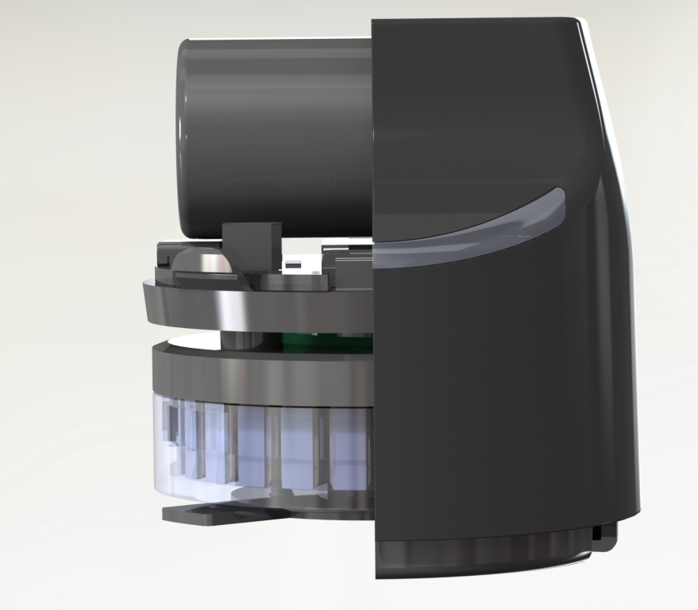


Inirv
датчик таблеток
Для чего?
где используются?

Slide 10

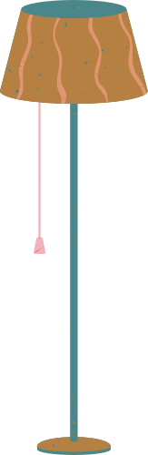

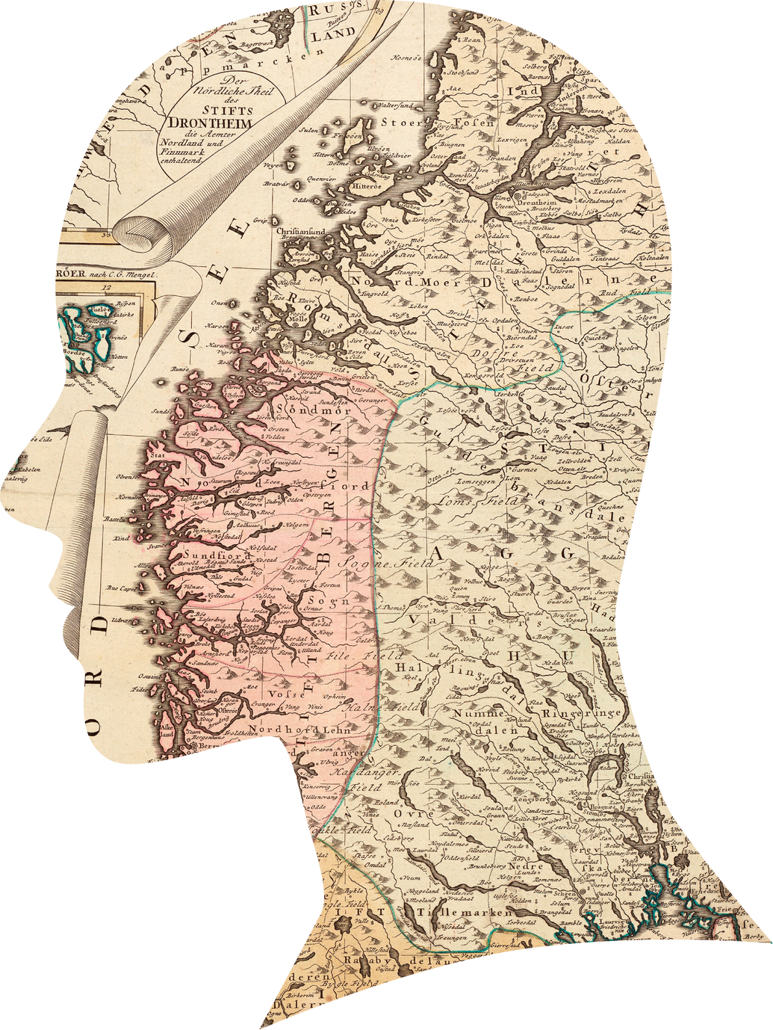

Conclusion
Чем полезен умный дом и датчики?
Как умный дом упрощает нам жизнь?
плюсы и минусы умного дома с датчиками

Slide 11




